Slide 1
Java projekt
Koncz Balázs
Zsuppos-Kovács Bence

Slide 2
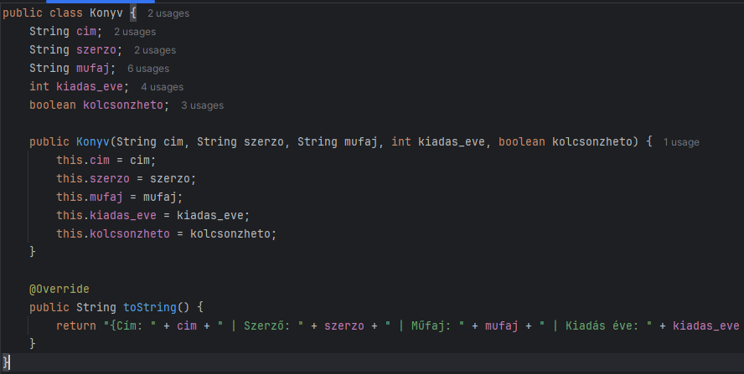
A projekt célja
A projekt célja egy konzolos könyvtárkezelő program megvalósítása Javaban. A programmal különböző könyvek adatait lehet tárolni, illetve megjeleníteni és szűrni.
A könyvek tárolt adatai:
      Cím és szerző
      Műfaj és kiadási év
      Kölcsönözhetőségi állapot

Slide 3
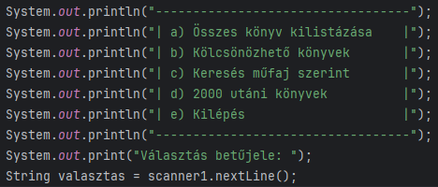
A program működése
A felhasználó egy menüből választhatja ki, hogy milyen műveletet szeretne végrehajtani:
  Összes könyv kilistázása
  Kölcsönözhető könyvek megjelenítése
  Keresés műfaj szerint
  2000 utáni könyvek megjelenítése
  Kilépés a programból

Slide 4
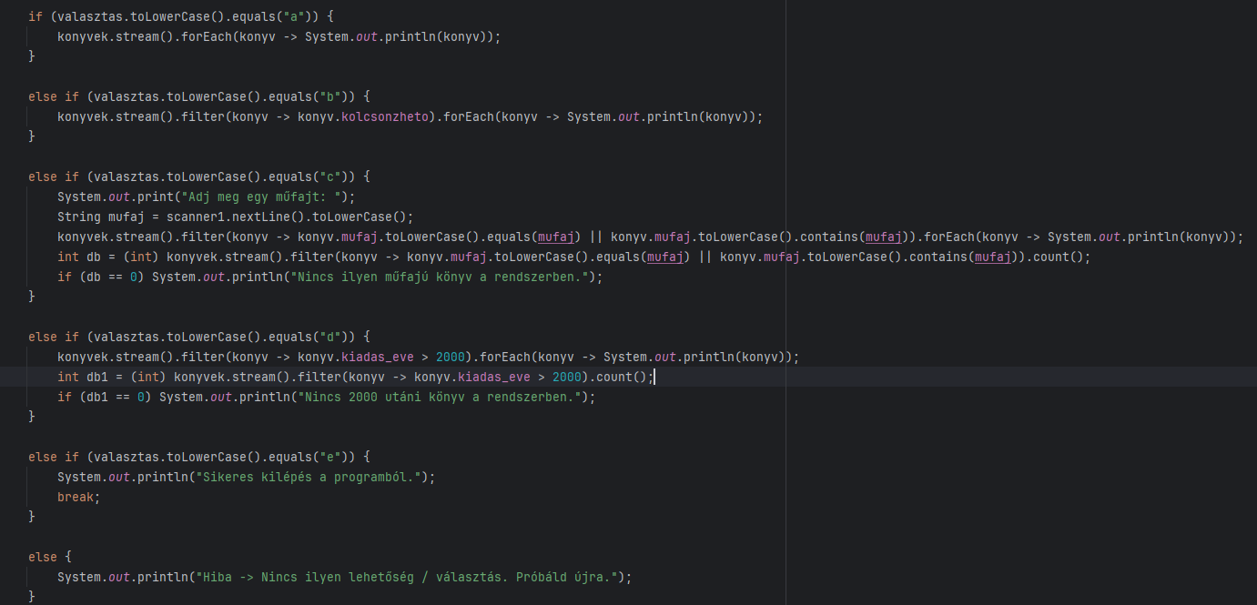
A program felépítése
Main.java: az adatok beolvasása, menü kezelése és a műveletek végrehajtása. A könyveket Stream API segítségével szűrtük.
Konyv.java: a könyvek adatainak tárolása

Slide 5
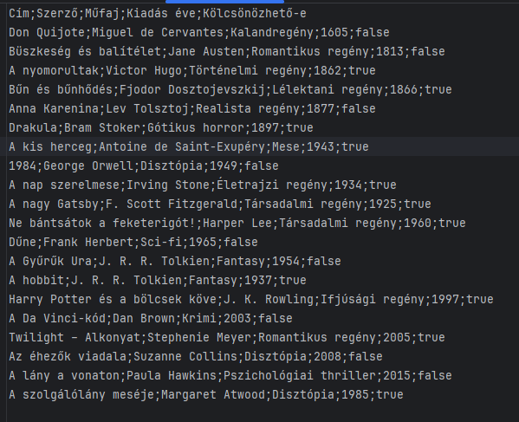
Nehézségek a fejlesztés során
A szöveges fájl megfelelő feldolgozása.
Az adatok szétválasztása és a megfelelő típusokra alakítása.
A műfaj szerinti keresés megvalósítása.
A hibás menüpontok és a hiányzó fájl kezelése.

Slide 6

Mit tanultunk a projektből?
Osztályok és objektumok használata.
Fájlok beolvasása Java nyelven.
Listák kezelése ArrayList segítségével.
Lambda-kifejezések és Stream API használata.
Feltételek, ciklusok és kivételkezelés alkalmazása.

Slide 7

Továbbfejlesztési lehetőségek
Könyvek hozzáadása és törlése.
Kölcsönzés és visszavétel kezelése.
Keresés cím és szerző alapján.
Az adatok módosítása és fájlba mentése.
Grafikus felhasználói felület készítése.
Adatbázis használata a szöveges fájl helyett.

